Slide 1

폴로츠크-스테클로볼로크노
Republic of Belarus 211400
Stroitelnaya Str., 30
Polotsk
이메일: sale@psv.by, commerce@psv.by
전화.: +375 214 415551

Slide 2
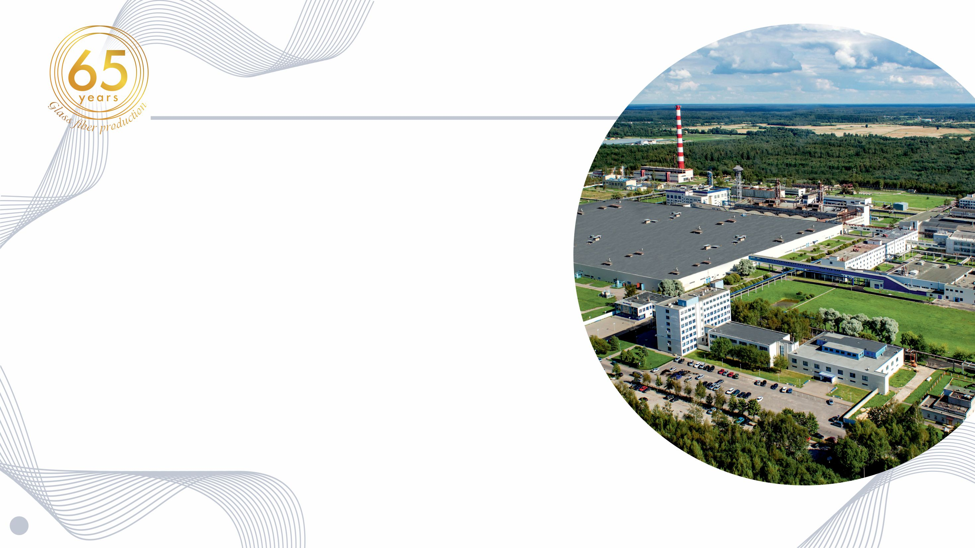
기본정보
• 1958 – 회사설립년
• 3700 – 임직원수
• 50 – 사업장 면적(ha)
• 55 – 수출중인 국가 수
• 90 – 생산 제품의 수출비중(%)
본사는 세계 최고의 유리섬유와 유리섬유 사용제품 생산자 중 하나입니다.
1

Slide 3
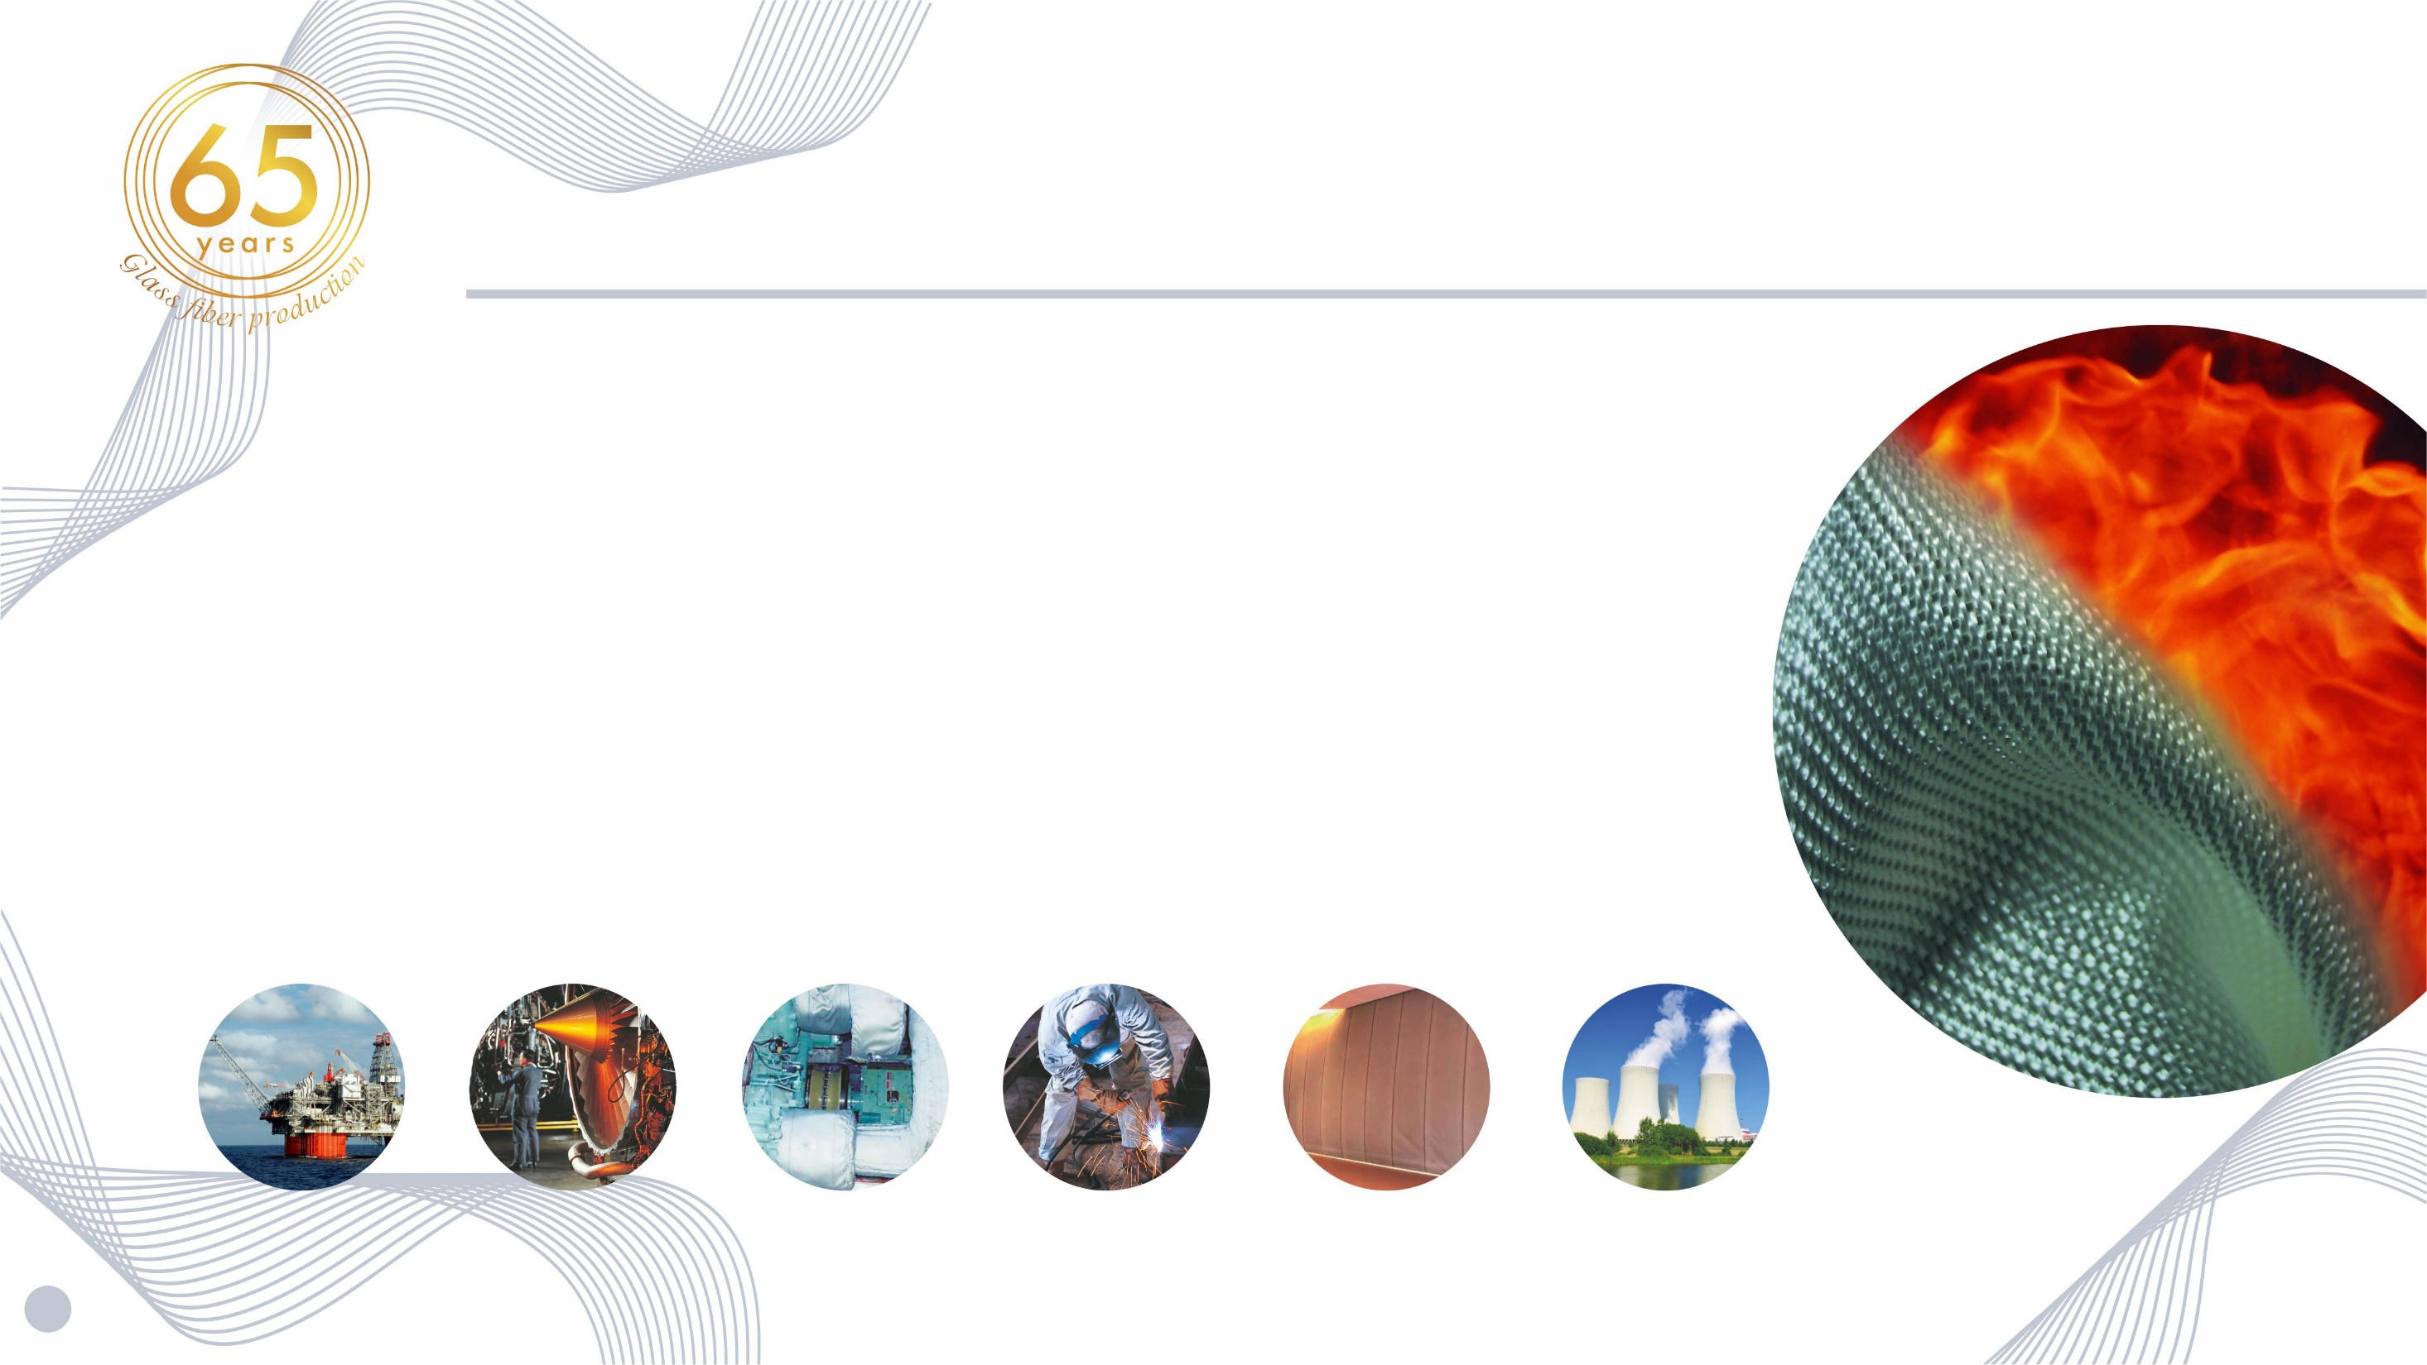
고온 실리카제품
High Temperature SILICA Products
실리카 유리 성분:
No. 11 with SiO2 content of 95±1%
(operating temperature up to +1100°C)
Puresil with SiO2 content of 99±1%
(operating temperature up to +1200 °C)
원료 종류:
파이버; 박음질이 되어있는 섬유;
페브릭; 필터용 섬유; 완제품;
고정밀 산업을 위한 고온 단열재;
2

Slide 4

고온 실리카제품
High Temperature SILICA Products
Application
소방용품 제조:
용접 담요, 방화 담요, 방화 스크린 및 방화 커튼용
고온산업용 단열재:
고로, 터빈, 원자력 발전소, 석유 플랫폼, 유류장비의 단열재용
제철:
용융 금속 필터용
자동차 및 우주항공 산업:
가스 배기 시스템의 절연용 등
생활용품 원료:
단열 매트 및 슬리브용
3

Slide 5
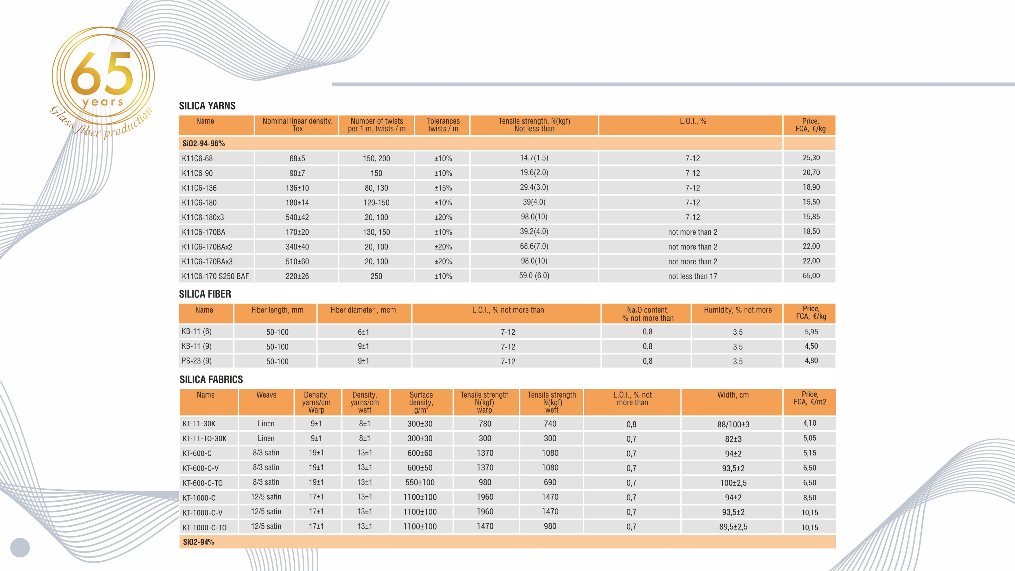
고온 실리카제품
High Temperature SILICA Products
4

Slide 6
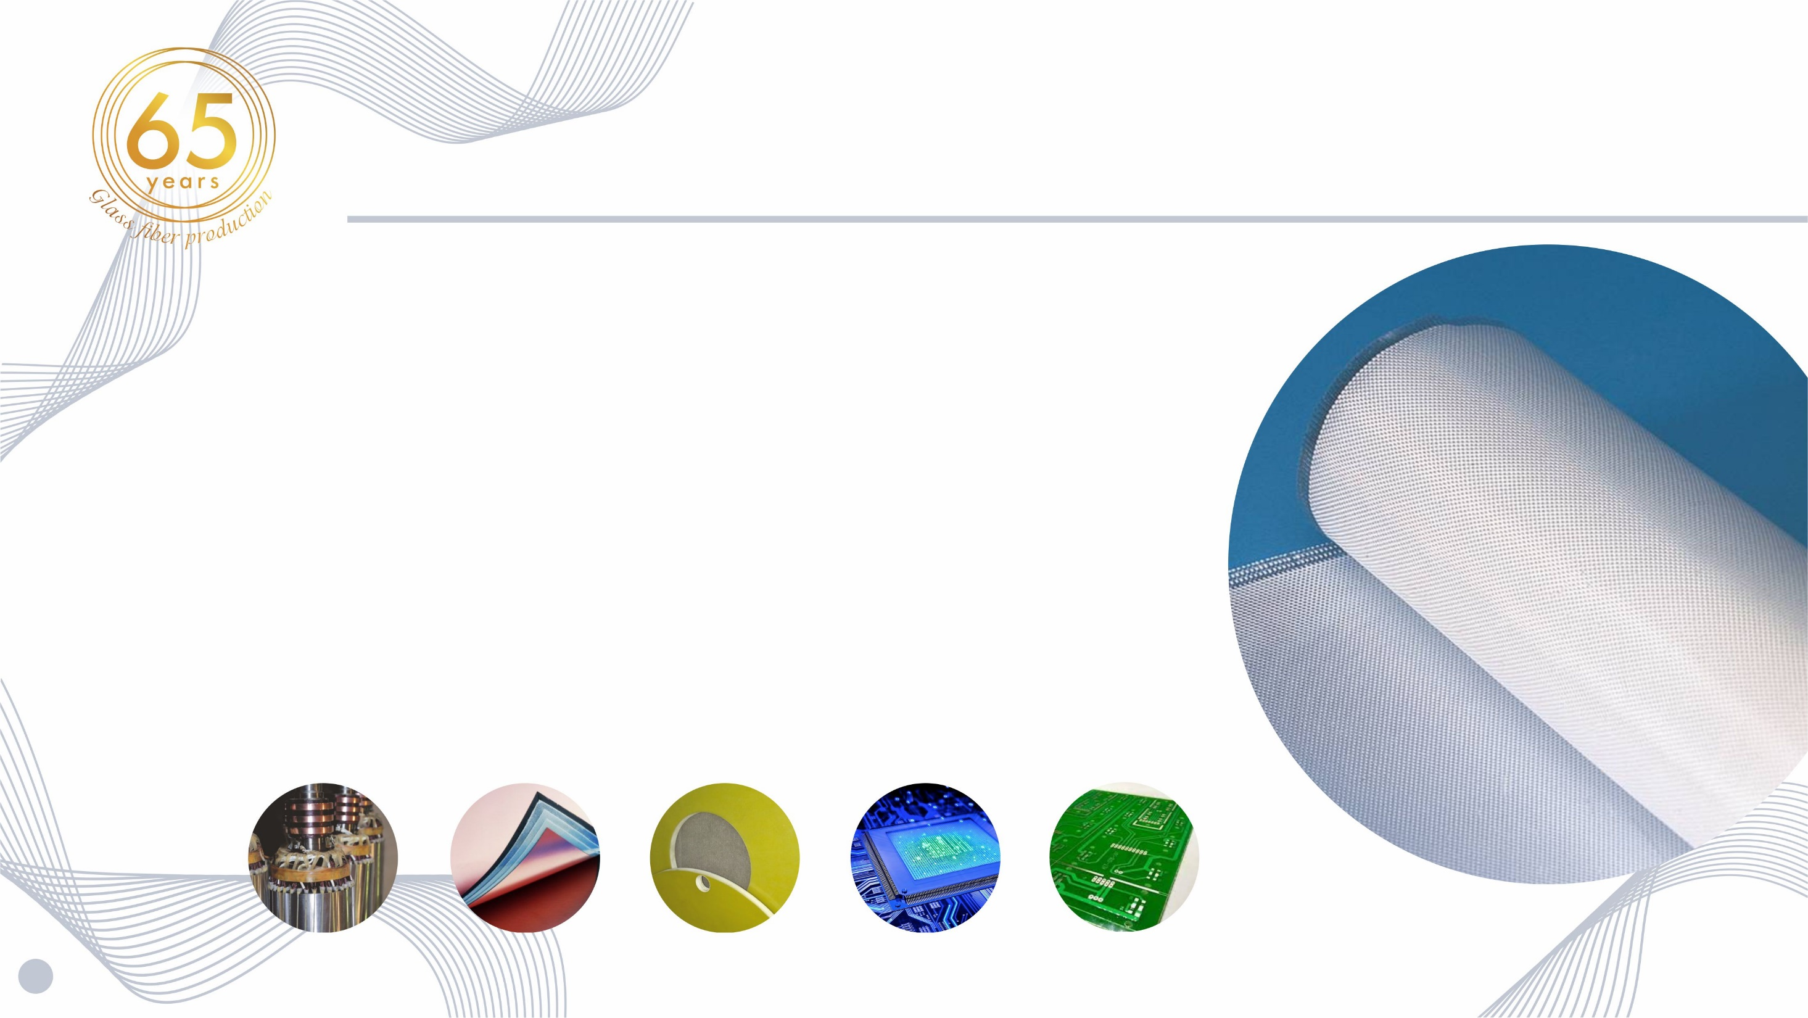
전기 절연 유리섬유
Electric insulation glass fabrics
당사의 전기 절연 유리 직물의 밀도는 24~400g/sq.m이며, 다음분야의 생산에 사용됩니다 :
  호일 라미네이팅(PCB 베이스)
  테크니컬 플라스틱
  신축성 단열재(유리 직물, 운모석, 운모 적층)
블록, 패널, 컴퓨터 계획, 장치, 전기 모터 및 전기 장비 장치의 절연, 전기 회로의 생산에 적용.
5

Slide 7
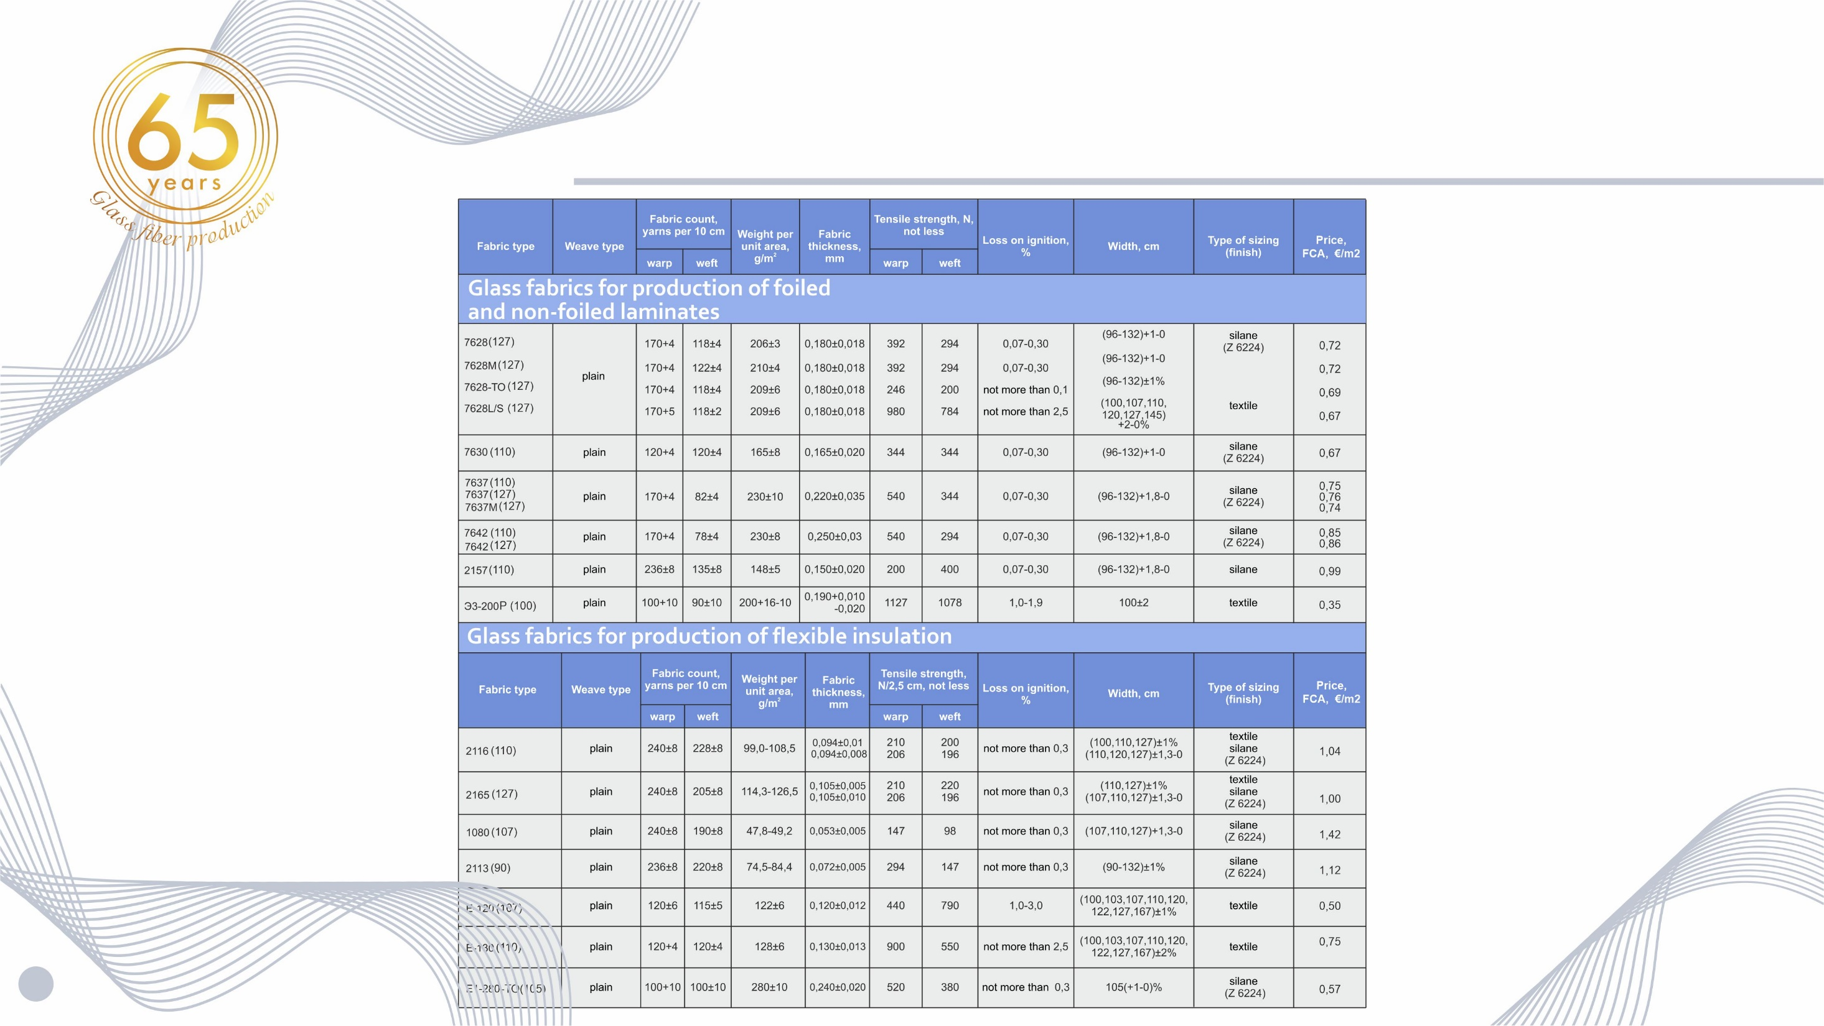
전기 절연 유리섬유
Electric insulation glass fabrics
6

Slide 8

Thank you for your attention!
감사합니다!

